Slide 1

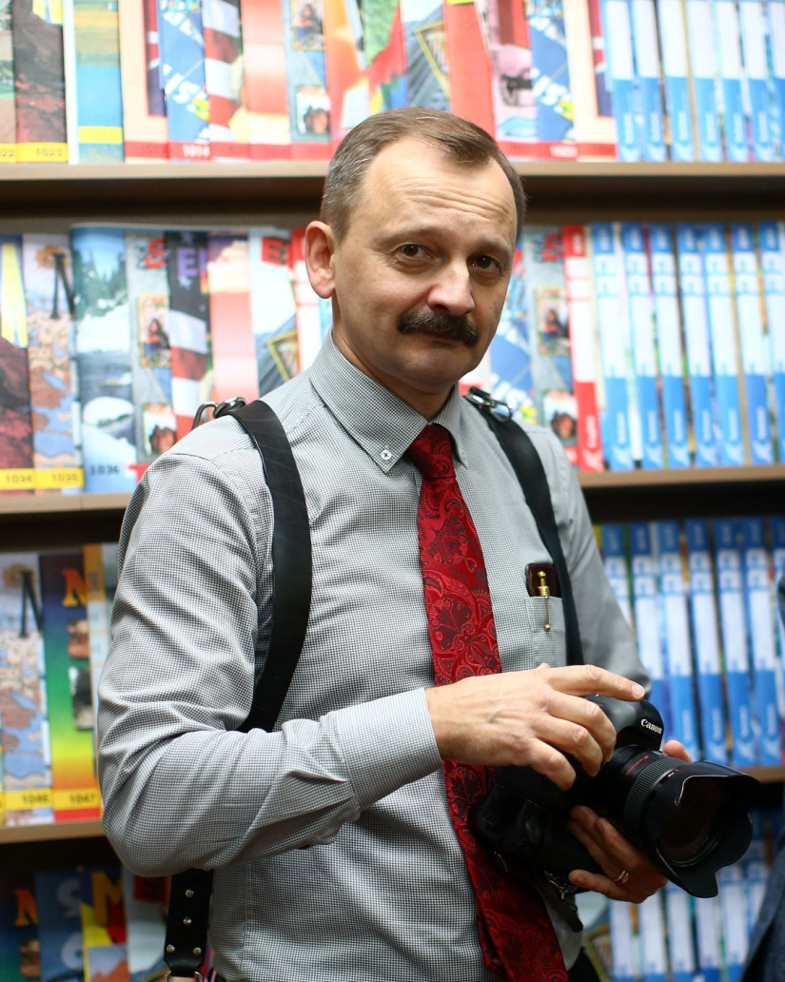
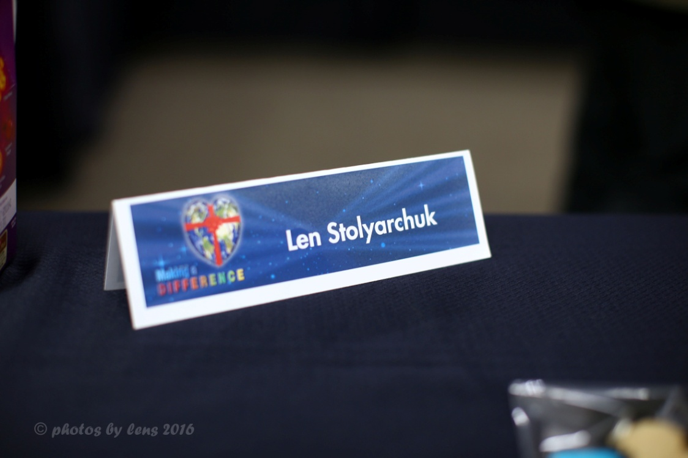
2

Slide 2










Библиография зарубежная

Slide 3
Составляющие качественного обучения:
  Технология: 5 законов обучения школы завтрашнего дня
  Билингвальный/трилигвальный подход
  Смешанные формы обучения (blended education)
  Формирование компетенций, универсальных учебных действий (учебные УУД)
  Корпоративные стандарты
    Статусы качества (ШЗД)
    Международная аккредитация (международные стандарты)

Slide 4
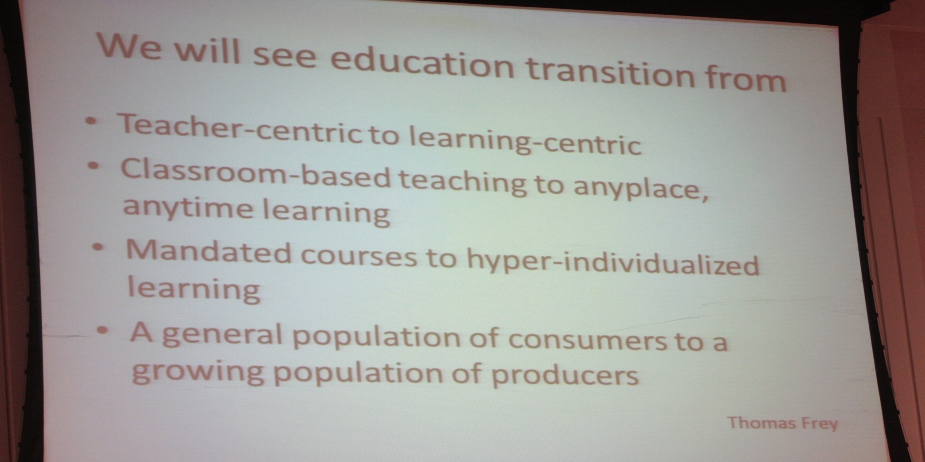
“Blended”
“Space”

Slide 5
ПРОФЕССИОНАЛЬНЫЙ СТАНДАРТ ПЕДАГОГА (УМЕНИЯ)
Владеть формами и методами обучения, в том числе выходящими за рамки учебных занятий
Объективно оценивать знания обучающихся
Разрабатывать (осваивать) и применять современные психолого-педагогические технологии

Slide 6
ПРОФЕССИОНАЛЬНЫЙ СТАНДАРТ ПЕДАГОГА (умения)
включать в образовательный процесс всех обучающихся, в том числе с особыми потребностями в образовании;
Владеть ИКТ-компетентностями;
Организовывать различные виды внеурочной деятельности

Slide 7
ПРОФЕССИОНАЛЬНЫЙ СТАНДАРТ ПЕДАГОГА (знания)
Преподаваемый предмет в пределах требований ФГОС, принципы функционирования образовательные систем, роль и место образования…;
Основные закономерности возрастного развития… личности;
Основы психодидактики, поликультурного образования;
закономерностей поведения в социальных сетях;

Slide 8
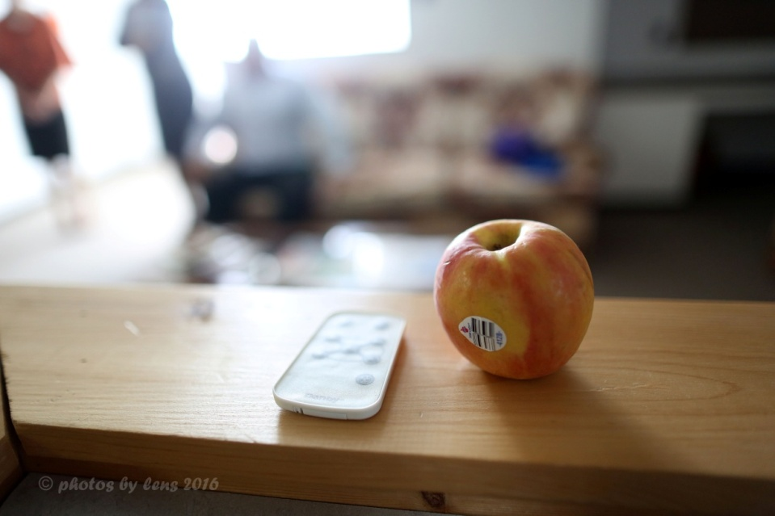
Портрет современного педагога?
Прочие характеристики: соблюдение правовых, нравственных и этических норм, требований профессиональной этики

Slide 9
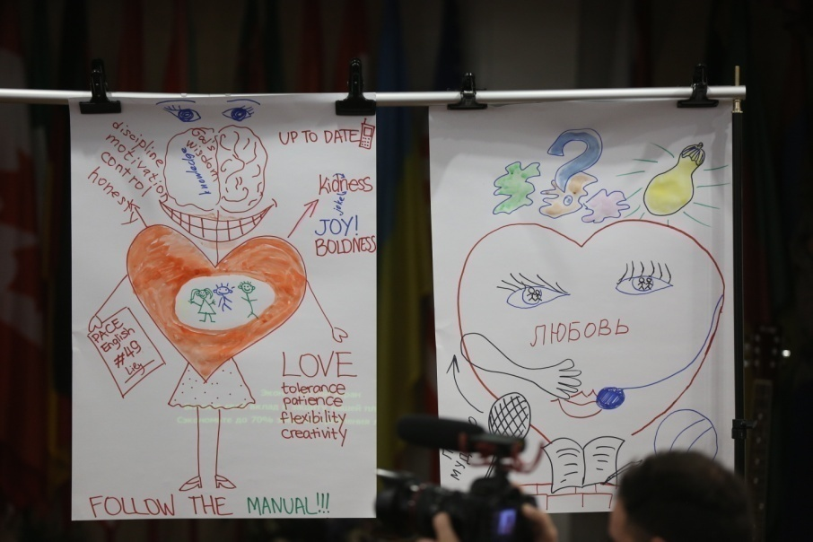

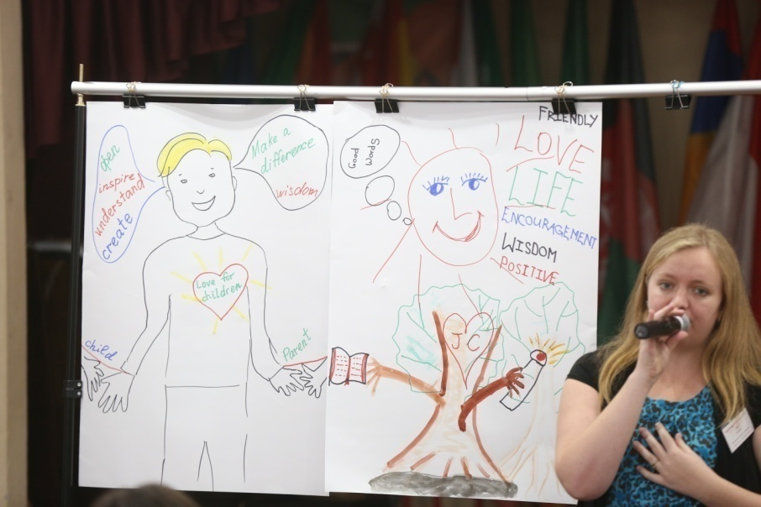
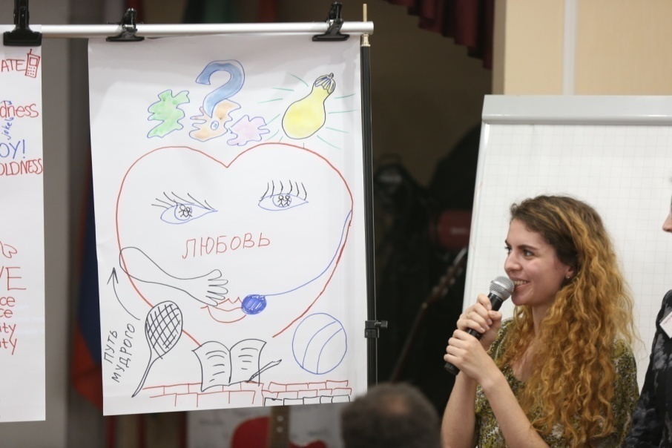

Slide 10
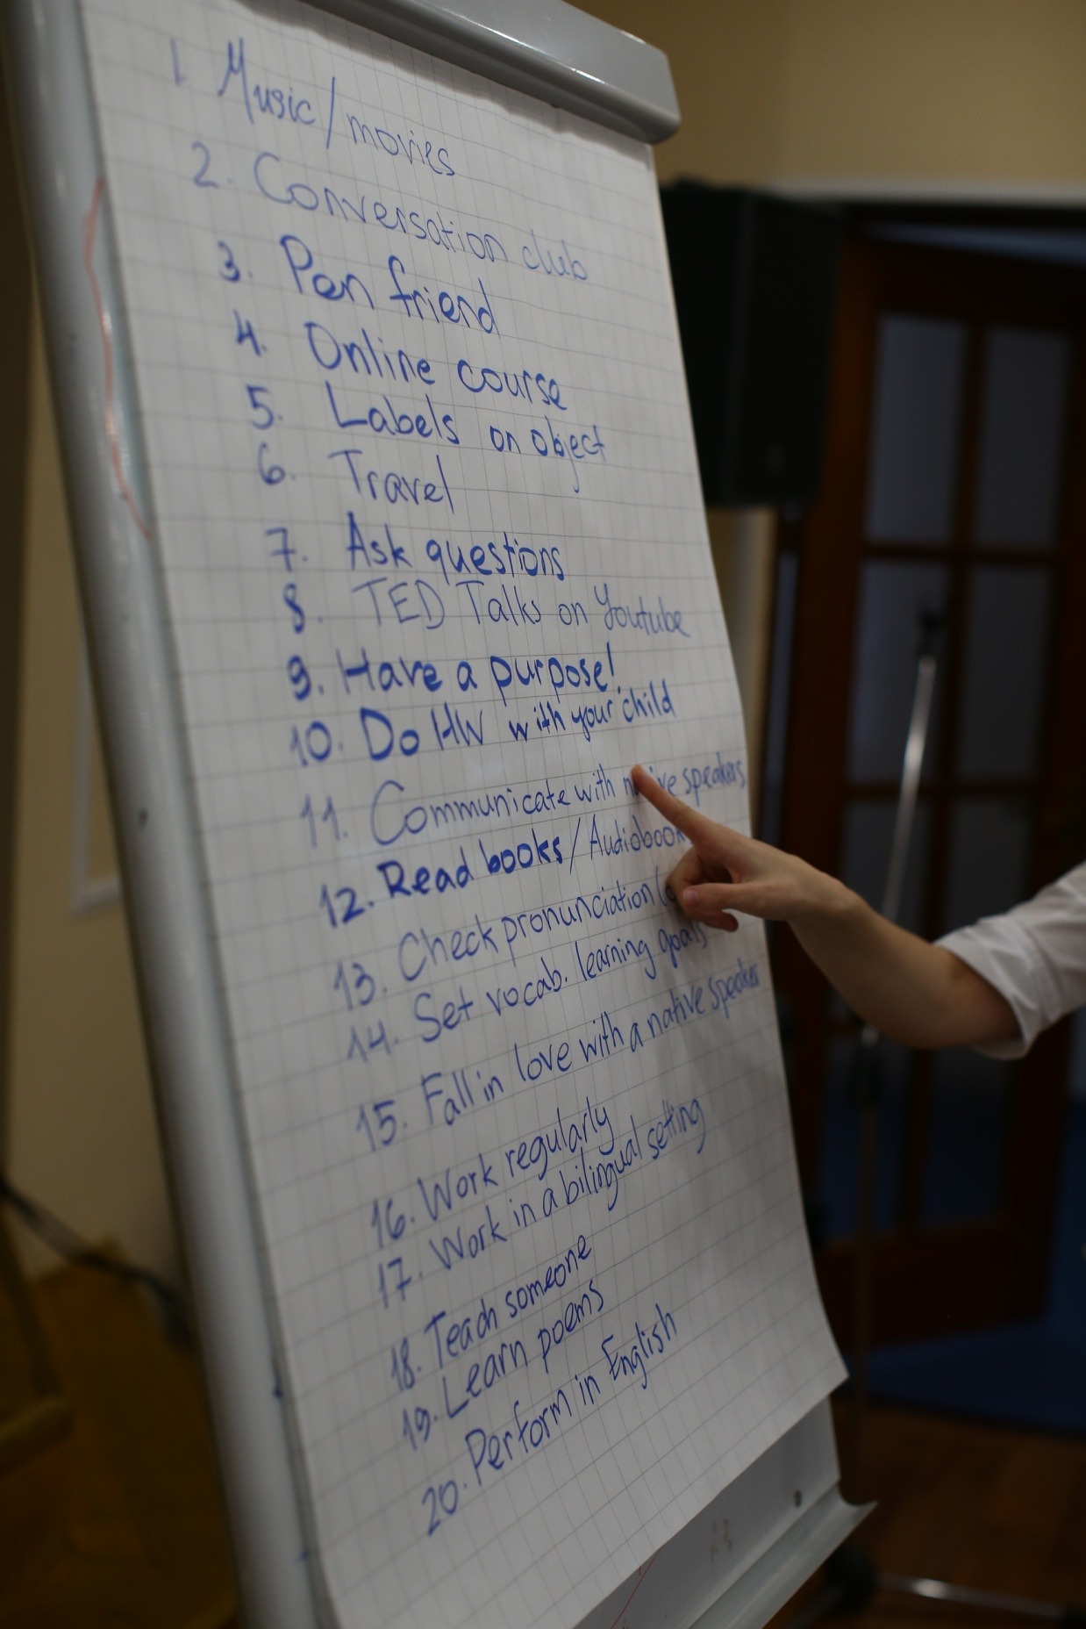

Slide 11

Изменяя мир к лучшему
ЧЕРЕЗ ВОСПИТАНИЕ ХАРАКТЕРА

Slide 12

Под образованием понимается всё, что связано с обучением и воспитанием, имеющим свой целью просветить разум, исправить поведение и сформировать такие манеры и привычки молодого поколения, чтобы они были полезными в их будущей (взрослой) жизни…
Webster’s 1828 Dictionary definition
ЧТО ТАКОЕ ОБРАЗОВАНИЕ?
Notes:
Под образованием понимается всё, что связано с обучением и воспитанием, имеющим свой целью просветить разум, исправить поведение и сформировать такие манеры и привычки молодого поколения, чтобы они были полезными в своей будущей (взрослой) жизни…

Slide 13
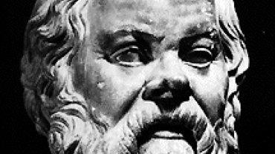
Во-первых, того, кто умеет найти выход в любых ситуациях, с которыми сталкивается каждый день. Во-вторых, того, кто проявляет добропорядочность и уважение в отношениях со всеми людьми, того, кто легко и дружелюбно принимает в других то, что ему неприятно, и относится с понимание к ближнему, насколько это в человеческих силах… Того, кто всегда контролирует свои желания и не становится рабом своего неблагоразумия… Того, кто не развращается успехом, кто сохраняет свою истинную сущность и твердо придерживается своих убеждений, как мудрый и здравомыслящий муж… Сократ
Кого бы я назвал образованным человеком?
⁵ Надейся на Господа всем сердцем твоим, и не полагайся на разум твой.
⁶ Во всех путях твоих познавай Его, и Он направит стези твои. (Притчи 3:5-6)
“Всякое раздражение и ярость, и гнев, и крик, и злоречие со всякою злобою да будут удалены от вас” (К Ефесянам 4:31)
Юношеских похотей убегай, а держись правды, веры, любви, мира со всеми призывающими Господа от чистого сердца.. (2-е Тимофею 2:22)
Notes:
Socrates ( /ˈsɒkrətiːz/; Greek: Σωκράτης, Ancient Greek pronunciation: [sɔːkrátɛːs], Sōkrátēs; c. 469 BC – 399 BC)^{[1]} was a classical Greek Athenian philosopher. Credited as one of the founders of Western philosophy, he is an enigmatic figure known chiefly through the accounts of later classical writers, especially the writings of his students Plato and Xenophon, and the plays of his contemporaryAristophanes. Many would claim that Plato's dialogues are the most comprehensive accounts of Socrates to survive from antiquity.^{[2]}
Through his portrayal in Plato's dialogues, Socrates has become renowned for his contribution to the field of ethics, and it is this Platonic Socrates who also lends his name to the concepts of Socratic irony and the Socratic method, or elenchus. The latter remains a commonly used tool in a wide range of discussions, and is a type of pedagogy in which a series of questions are asked not only to draw individual answers, but also to encourage fundamental insight into the issue at hand. It is Plato's Socrates that also made important and lasting contributions to the fields of epistemology and logic, and the influence of his ideas and approach remains strong in providing a foundation for much western philosophy that followed.

Slide 14


Портрет нашего выпускника?

Slide 15
Составляющие процесса воспитания характера в школе (рецепт)?
Пять предпосылок ШЗД (основание)
7 табу при организации учебного процесса (принципы и подходы)

Slide 16
2

